Slide 1

ҚАЗАҚСТАН РЕСПУБЛИКАСЫ БІЛІМ ЖӘНЕ ҒЫЛЫМ МИНИСТРЛІГІ
«ӨРЛЕУ» БАҰО ФИЛИАЛЫ ҚАЗАҚСТАН РЕСПУБЛИКАСЫ БІЛІМ БЕРУ ЖҮЙЕСІНІҢ БАСШЫ ЖӘНЕ ҒЫЛЫМИ-ПЕДАГОГИКАЛЫҚ ҚЫЗМЕТКЕРЛЕРІНІҢ БІЛІКТІЛІГІН АРТТЫРАТЫН РЕСПУБЛИКАЛЫҚ ИНСТИТУТЫ
Жоба тақырыбы:
«БІЛІМ БЕРУ МАЗМҰНЫН ЖАҢАРТУ ЖАҒДАЙЫНДА ЖЕКЕ ТҰЛҒАНЫ ПАТРИОТТЫҚ ТӘРБИЕЛЕУ МЕН ӘЛЕУМЕТТЕНДІРУ НЕГІЗДЕРІ»
Дайындағандар: Абеуова Г.К., Исатаев А.А., Мутанқызы А., Абуов Ж.Т., Бауыржанқызы Б., Халық А.
Павлодар -2016ж .

Slide 2
Өзектілігі
Бүгінгі жас ұрпақ болашақ Қазақстан азаматы. Түрлі мәдениетті меңгеріп, өзін сыйлата алатын, рухани дүниесі бай, интеллект-деңгейі жоғары, білімді де білікті жаһандану заманына сай болуы шарт.
Қазіргі таңда еліміздегі оқу-тәрбие жұмысына байланысты болып жатқан жаңартулар білім мен тәрбие жұмысында, жеке тұлға бойындағы патриоттық тәрбиелеу мен әлеуметтендіру негіздерін дамыту өзекті мәселе болып табылады.

Slide 3
Мақсаты:
Оқушылардың бойында белсенді азаматтық ұстанымды, әлеуметтік жауапкершілікті, отансүйгіштік сезімді және көшбасшылық қасиеттерді қалыптастыру.
Міндеттері :
Оқушыларға азаматтық-патриоттық, рухани-адамгершілік тәрбие беруді күшейту.
Жастардың бойында белсенді азаматтық ұстанымды, әлеуметтік жауапкершілікті, отан сүйгіштік сезімді, жоғары адамгершілікті және көшбасшылық қасиеттерді қалыптастыру.

Slide 4
Күтілетін нәтиже
Оқушылардың патриоттық сезімі артады.
Тәрбие үдерісінде патриот тұлға, кемел көшбасшы қалыптасады.
Жеке тұлағаның әлеуметтік жауапкершілігі артады.

Slide 5

ҰЛТТЫҚ ИДЕЯМЫЗ – МӘҢГІЛІК ЕЛ!
Жаңа Қазақстандық патриотизм дегеніміздің өзі – Мәңгілік Ел!
Mәңгілік Ел – елдің біріктіруші күші, ешқашан таусылмас қуат көзі.
Тарих тұрғысынан алып қарағанда жас мемлекет болып табылатын Қазақстан әлемдік қауымдастықта танымал беделге ие, әлемдік саясатта толық құқықты белсенді субъект болып саналады. Мұның барлығы ел азаматтары үшін мақтаныш және қазақстандық патриотизм сезімін қалыптастырудың мағыналы негізі.
«Өз бойымызда және балаларымыздың бойында жаңа қазақстандық патриотизмді тәрбиелеуіміз керек. Бұл ең алдымен елге және оның игіліктеріне деген мақтаныш сезімін ұялатады»
ҚР Президентінің Қазақстан Халқына Жолдауынан

Slide 6
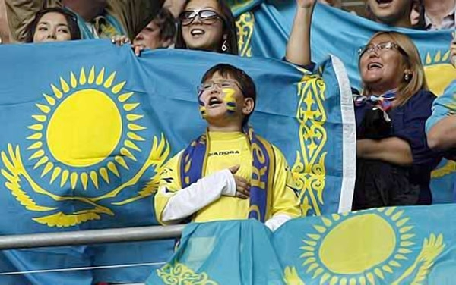
Жаңа Қазақстандық Патриотизм
Жаңа Қазақстандық Патриотизмге тәрбиелеу процесінің тұтастығы мен бірізділігі тек егер ол елдің өткеніне құрметпен қарауды қалыптастыруға ғана емес, сонымен қатар, қазіргі Қазақстанның құндылықтары мен жетістіктерін меңгеруге табиғи байланысты таралған жағдайда қамтамасыз етіледі.

Slide 7
Патриот бойындағы қасиеттер
Ынта, білімге құштарлық
Дұрыс шешім қабылдай білу
Өзін көрсете білу
Сенімділік
Салмақтылық
Мінсіздікке ұмтылу,
өзгеше ойлау
Мұғалім оқушылардың бойына, сенімі және ақылдылығы мен парасаттылық қалыптастыра отырып, өмірге сыни көзқараспен қарай алатын, ұйымдастырушылығы жоғары қабілетті тұлға қалыптастырады. Әрбір оқушының өзіне деген сенімділігі мен қабілетін, күш-жігерін бағалай білуі қажет.

Slide 8
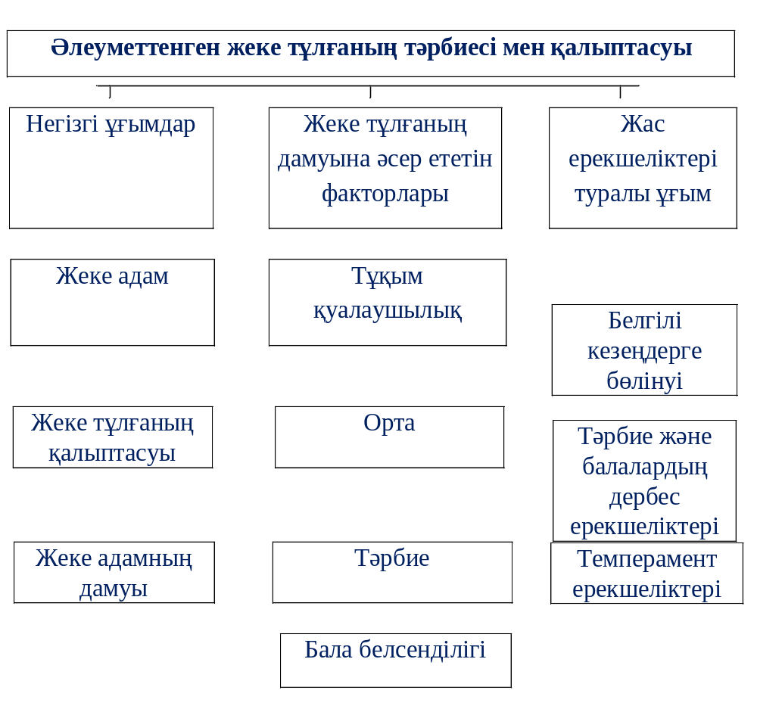

Slide 9
Жеке тұлағаны тәрбиелеу мен әлеуметтендіру негізіндегі жұмыс жүйесі
Үйірмелер
Домбыра
Клубтар
Аула клубтары
Ұйымдар, қосымша ББМ.
Оқушылар үйі
Жасақтар
Жас құтқарушылар
Өнер мектебі
Музыкалық мектептер
«Жасыл ел»
Жас полиция достары
Хор
Қолөнер
Би
Спорттық клубтар
Аналар әжелер клубы
Аталар мен әкелер клубы
Театр

Slide 10
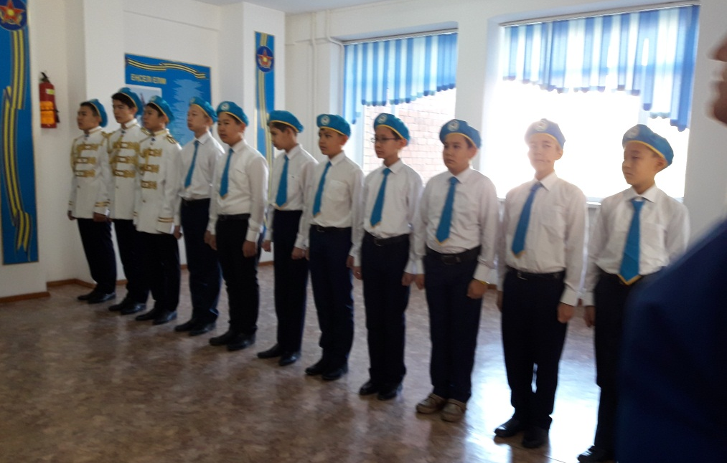
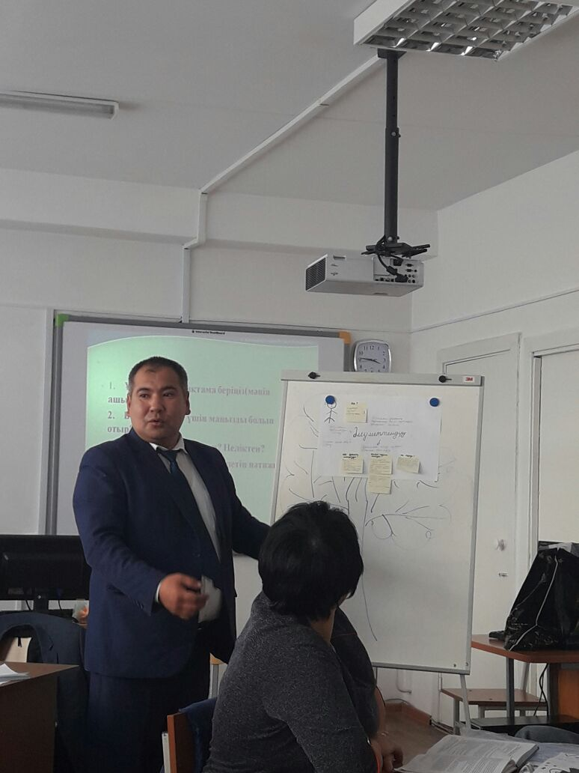
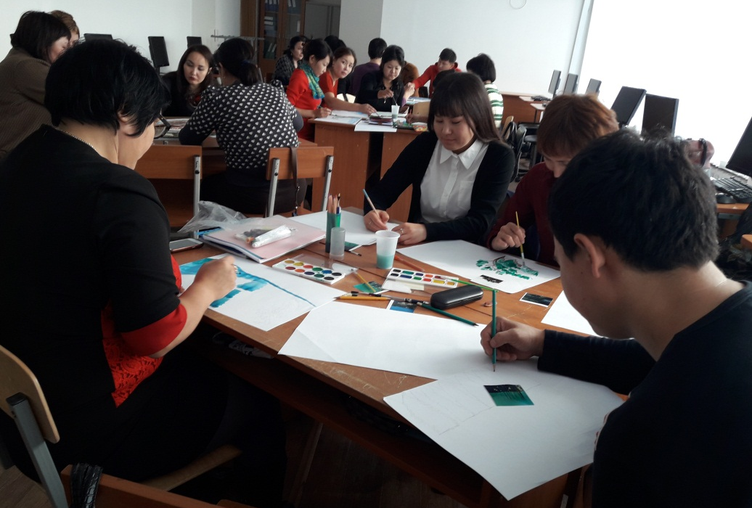
Жеке тұлағаны тәрбиелеу мен әлеуметтендіру барысындағы жұмыс түрлері

Slide 11
Қорытынды
Қазақстанның нағыз патриоттары мен көшбасшыларын тәрбиелеу ел келешегінің қажетіне жарайтын, өзіндік идеясы бар, шешім жасай алатын, айрықша пікірі бар, азаматтардың шығуына себеп болады.
Елбасы Нұрсұлтан Назарбаев «XXI ғасырда білімін дамыта алмаған ел алға баспайды» деген болатын. Жас ұрпақты оқыту мен тәрбиелеу өзара тығыз байланыста, тіпті оларды өзара тең деп те атайды. Ендеше тәрбие бізге ауадай қажет.

